Slide 1












KHỞI ĐỘNG

Slide 2







Em hãy nhớ lại kiểu bài văn miêu tả:

Slide 3







Slide 4


Lớp 2 và lớp 3, được luyện viết đoạn văn tả đồ vật.
Lớp 4, được luyện viết đoạn văn và bài văn tả con vật, tả cây cối.
+ Lớp 5, được luyện viết đoạn văn, bài văn tả phong cảnh.

Slide 5


Slide 6


1. Đọc các đoạn văn dưới đây và trả lời câu hỏi.
a. Trong rừng trúc có một con suối nhỏ, nước rất trong. Suối chảy lững lờ, làm những sợi rêu xanh bám vào những tảng đá xám hai bên bờ nhảy múa nhịp nhàng. Ở giữa dòng, một bầy cá nhỏ chỉ bằng ngón tay út ve vẩy vây và đuôi, miệng khẽ há ra, lặng lẽ bơi đứng. Gần như không có một tiếng động nào báo hiệu sự có mặt của con suối ở quãng rừng có lẽ là đầu nguồn này. Bên kia suối, đã thấy những chiếc măng trúc non bị nhím ăn dở, chân chúng in lỗ chỗ như vết chân chuột. Những cây trúc vàng óng, vút cao, đã bắt đầu trổ hoa. Hoa trúc cứng và vàng, không có hương vị gì, vậy mà đâu đó, vẫn thoảng một mùi thơm nhẹ nhõm, xa ngái,...
(Theo Trần Nhuận Minh)

Slide 7
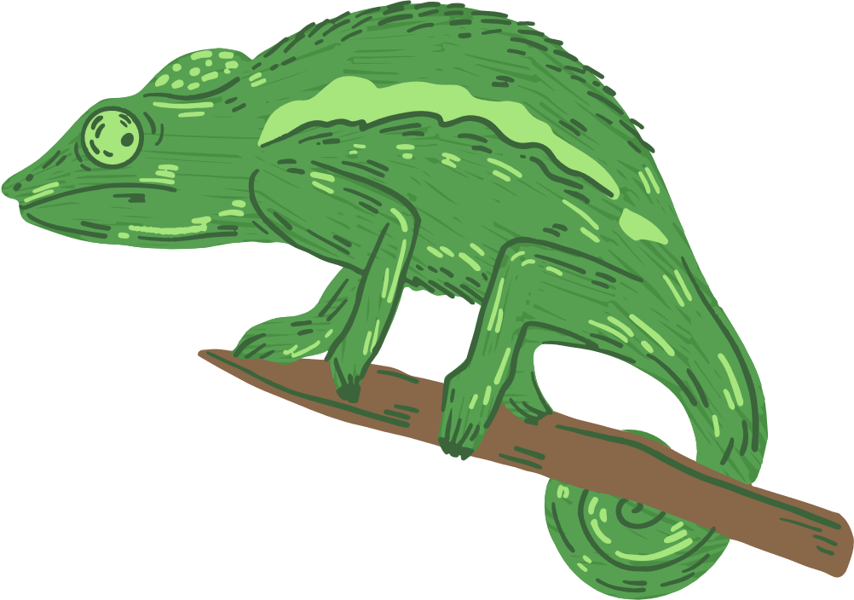
– Đoạn văn tả phong cảnh gì?
Đoạn văn miêu tả dòng suối nhỏ trong rừng trúc.

Slide 8
Tác giả quan sát, cảm nhận vẻ đẹp của phong cảnh bằng những giác quan nào?
Tác giả quan sát và cảm nhận vẻ đẹp củ a cảnh vật bằng nhiều giác quan: mắt nhìn, tai nghe, mũi ngửi,...

Slide 9
Phong cảnh được miêu tả theo trình tự thời gian hay không gian?
Tác giả miêu tả cảnh vật theo trình tự không gian.

Slide 10
Đọc các đoạn văn dưới đây và trả lời câu hỏi.
b. Biển luôn thay đổi màu tuỳ theo sắc mây trời. Trời xanh thẳm, biển cũng thẳm xanh như dâng cao lên, chắc nịch. Trời rải mây trắng nhạt, biển mơ màng dịu hơi sương, Trời âm u mây mưa, biển xám xịt nặng nề. Trời ầm ầm dông gió, biển đục ngầu, giận dữ,... Như một con người biết buồn vui, biển lúc tẻ nhạt, lạnh lùng, lúc sôi nổi, hả hê, lúc đăm chiêu, gắt gỏng. Biển nhiều khi rất đẹp, ai cùng thấy như thế. Nhưng có một điều ít ai chú ý là: vẻ đẹp của biển, vẻ đẹp kì diệu muôn màu muôn sắc ấy phần rất lớn là do mây, trời và ánh sáng tạo nên.
(Theo Vũ Tú Nam)

Slide 11
– Tìm câu chủ đề của đoạn văn.
Biển luôn thay đổi màu tuỳ theo sắc mây trời.

Slide 12
Theo em, tác giả đã quan sát biển, trời vào những thời điểm nào?
Tác giả quan sát biển trời vào những ngày/ vào những lúc thời tiết khác nhau: lúc trời xanh thẳm, lúc rải mây trắng nhạt, lúc trời âm u mây mưa, lúc trời ầm ầm dông gió.

Slide 13
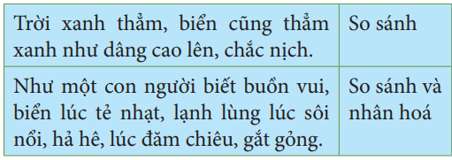
– Tìm và nêu tác dụng của hình ảnh so sánh và nhân hoá trong đoạn văn.
→ Tác dụng của hình ảnh nhân hoá: giúp ta thấy biển như gần gũi, giống với con người, tả hình ảnh của biển và trời mây như nét tính cách của con người một cách đặc sắc, biểu cảm.

Slide 14
2. Dựa vào kết quả quan sát phong cảnh ở Bài 12 và dàn ý đã lập ở Bài 13, viết đoạn văn tả một đặc điểm nổi bật của cảnh ao hồ, sông suối hoặc biển đảo.
Bài mẫu:
Vào sáng sớm hay lúc chiều hoàng hôn, quần đảo Trường Sa đều được soi chiếu chói lọi bởi ánh Mặt Trời chiếu lên mặt biển. Những đợt sóng lăn tăn, những gợn, những đợt lấp la lấp lánh ánh Mặt Trời như kim cương rơi vào lòng biển rồi vỡ tan. Gió trên biển cũng thật khắc nghiệt, những đợt gió cả ngày cứ liên tục thổi vào các đảo, gió không ngừng như những đợt sóng vỗ bờ. Nhất là vào ngày mưa bão, gió thường rất to và đem theo mưa nhiều. Có khi gió quật đổ cây, tốc mái nhà. Do vậy, các chiến sĩ và người dân trên các đảo phải gia cố, nẹp và đổ rào quanh gốc cây. Có lẽ rễ cây cũng hiểu chuyện, lo lắng mà đâm rễ thật sâu vào lòng đất trên đảo. Thời tiết trên đảo chuyển mình rõ nhất có lẽ là hai mùa trong năm: mùa mưa và mùa khô. Tương tự như mùa mưa và mùa khô trên đất liền, ở đảo mùa khô cũng ít mưa, mùa mưa thì mưa rất nhiều, mưa như trút nước. Nơi đây thật sự rất khắc nghiệt.

Slide 15


Slide 16
Chia sẻ ý kiến tự đánh giá bài làm của mình và của bạn

Slide 17
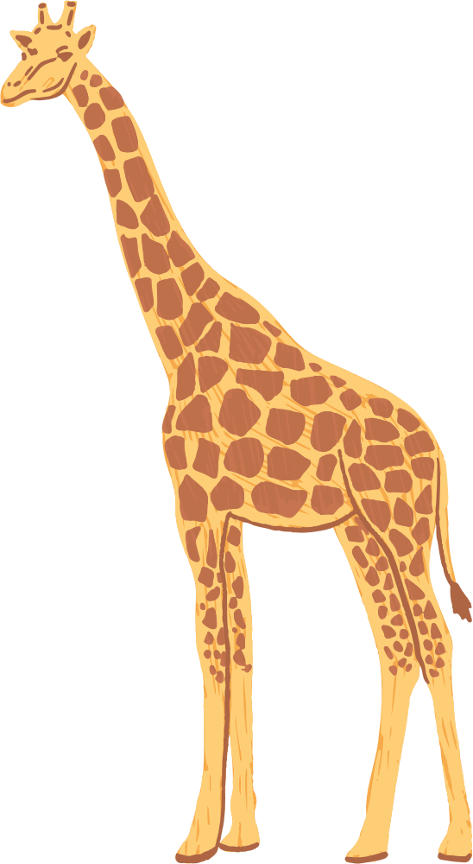



Tạm biệt

